Slide 1
Tajný novoroční výlet

Slide 2
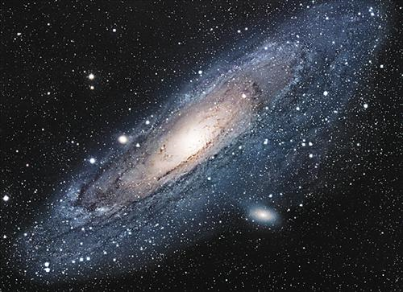
Před Vánoci jsme se dozvěděli o plánu naší paní učitelky uspořádat tajný výlet.
Byli jsme moc zvědaví, ale paní učitelka, ani paní asistentka neprozradily nic.

Slide 3
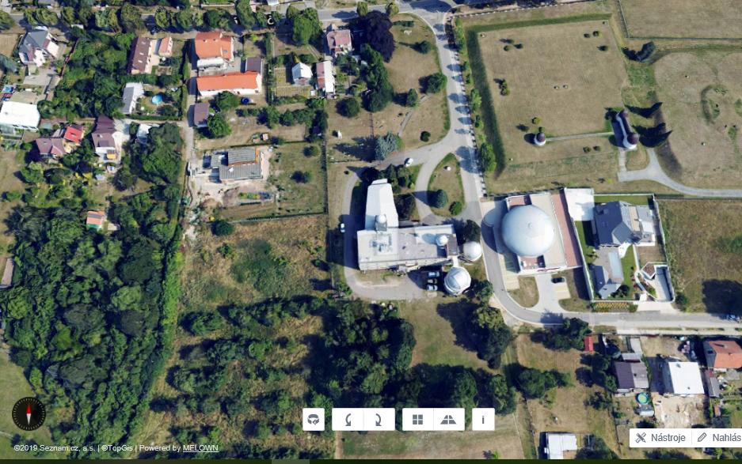
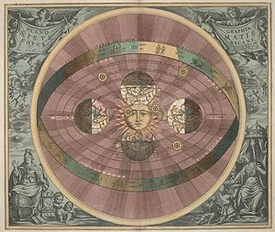
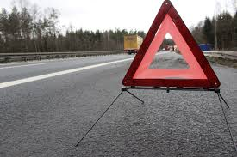
Den před odjezdem jsme obdrželi pouze indicie:

Slide 4
Pátek 4. 1. 2019
Ráno jsme se sešli před školou.
Podle indicií jsme věděli, že pojedeme vlakem a že naším cílem bude hvězdárna. Jen jsme se nemohli dohodnout, do kterého města vlastně jedeme.
Cesta byla náročná, stejně tak i procházka
v mraze a v chumelenici po Hradci Králové.
Tajným cílem našeho výletu byla hvězdárna a planetárium.

Slide 5
Hvězdárna a planetárium v Hradci Králové
V budově hvězdárny jsme se seznámili s teluriem a dlouze jsme diskutovali o zatmění Slunce a Měsíce.
Zvážili jsme se na kosmické váze.
Nejvíc nás nadchl gravitační trychtýř.
V planetáriu jsme s úžasem sledovali oblohu. Na začátku se skoro každému z nás točila hlava, ale zvykli jsme si. Obraz i výklad byl perfektní.

Slide 6
Tak tady bychom mohli být celý den ☺

